Slide 1
ТЕМА УРОКА:
Решение задач методом обратного хода.

Slide 2
ЦЕЛИ УРОКА:
Распознавать компоненты и свойства арифметических действий.
Выполнять арифметические действия по цепочке.
Применять арифметические действия по цепочке при решении примеров и задач.

Slide 3
"Если вы хотите научиться плавать, то смело входите в воду, а если хотите научиться решать задачи - решайте их!".
Д. Пойа

Slide 4

Устная работа.
Вычислите:
а) 300 : 6 + 180=
б) 15 · 4 + 150=
в) 440 : 4 – 75=
г) 90 – 15 · 4=
д) 140 : 2 + 15 · 2=
е) 70 · 3 – 10 · 4=

Slide 5
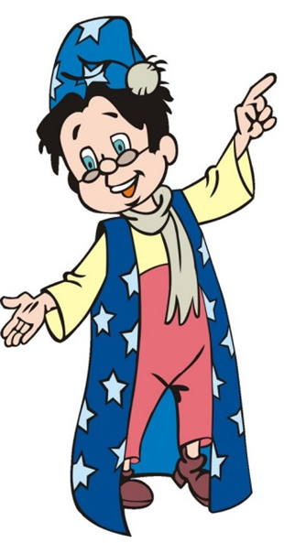
Пример 1. Я задумал число, умножил его на 9 и получил 72. Какое число я задумал?
· 9
72
8
: 9
72 : 9 = 8

Slide 6
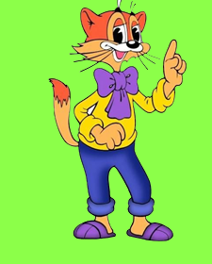
Пример 2. Я задумал число, прибавил к нему 19 и получил 47. Какое число я задумал?
+1 9
47
28
- 19
47 – 19 = 28

Slide 7
1. Задумали число, разделили его на 7, результат уменьшили на 3 и новый результат умножили на 4. Получилось 20. Какое число задумали?
:7
−3
∙4
?
20
∙7
+3
:4
1) 20:4=5;
2) 5+3=8;
3) 8∙7=56
Ответ: задумали число 56.

Slide 8
2. На первой остановке из автобуса вышло 13, а вошло 7 человек, на второй остановке вышло 6, а вошло 10. В автобусе осталось 25 человек. Сколько человек было в автобусе до первой остановки?
−13+7
−6+10
?
25
+13−7
+6−10
1) 25−10+6=21(чел.);
2) 21−7+13=27 (чел.);
Ответ: 27 человек.

Slide 9
Задача 3. Петя задумал число, умножил его на 2, прибавил 3 и получил 21. Какое число задумал Петя?
Задача 4. Михаил нарвал в лесу орехов. По дороге домой он встретил одного за другим четырех друзей. Каждому он отдавал по­ловину имевшихся у него орехов. Домой он принес 10 орехов. Сколь­ко орехов нарвал Михаил?

Slide 10
Задача 4. Я задумал число, умножил его на 5, прибавил 3 и получил 38. Какое число я задумал?
Задача 5. Ваня задумал число, умножил его на 7, к результату прибавил 8, по­лученное число разделил на 3 и из результата вычел 10. Получилось 226. Какое число задумал Ваня?
Задача 6. Составьте свою задачу на задумывание числа и решите ее.

Slide 11
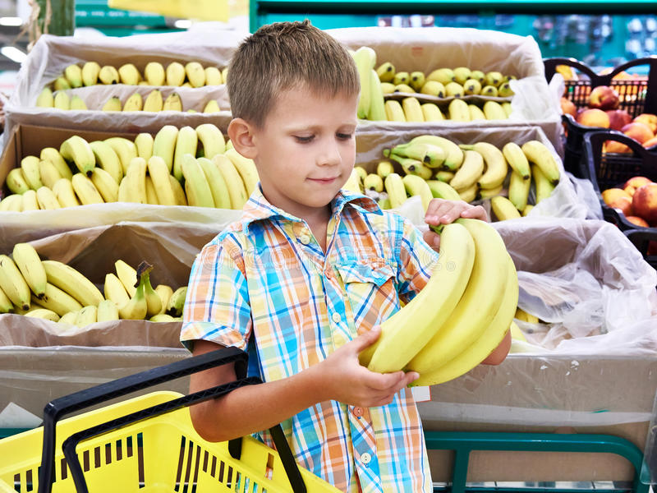
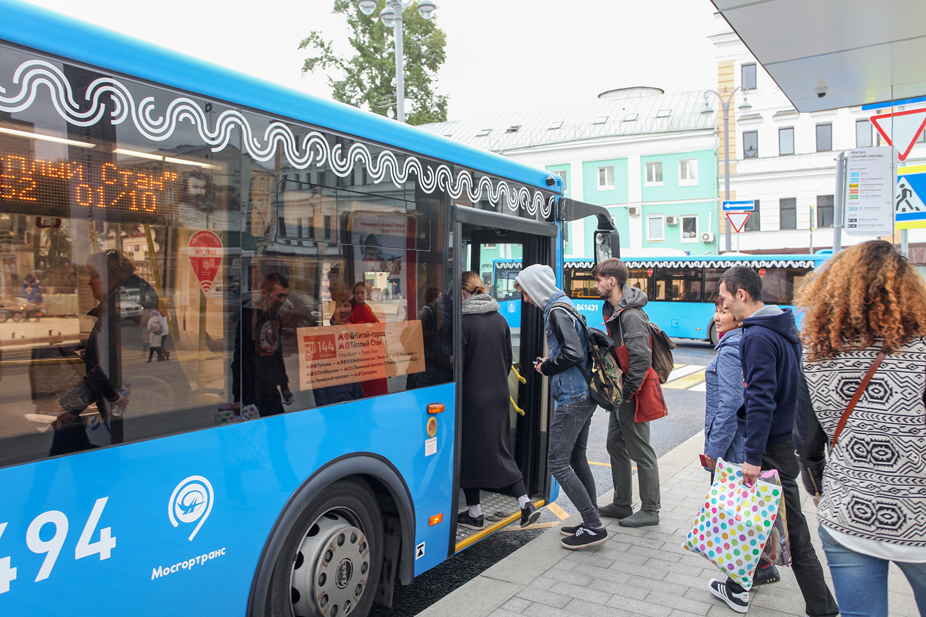
Самостоятельная работа.
№ 1. У Коли была некоторая сумма денег, а мама дала ему 25 л. Половину всей суммы Коля потратил, и у него осталось 17 л. Сколько денег было у Коли первоначально?
№ 2. На первой остановке в автобус вошло 10 человек, а вышло 7, на второй остановке вошло 12 человек, а вышло 8. В автобусе осталось 14 чело­век. Сколько человек было в автобусе до первой остановки?

Slide 12
Сегодня на уроке:
Я научился….
Я понял……
Я не понял….

